Slide 1

به نام خدا
پروتئین‌ها
Dr.F.Razmpour
Assistant Professor of Nutritional Sciences
Faculty of Medicine, Hormozgan University of Medical Sciences

Slide 2
آشنایی با پروتئین‌ها
سه دسته عمده سوبسترا برای تولید انرژی استفاده می‌شوند: کربوهیدرات، چربی و پروتئین
پروتئین دومین ذخیره انرژی در بدن بعد از بافت چربی است.
پروتئین‌ها به ازای هر گرم، 4 کیلوکالری انرژی قابل متابولیزاسیون برای بدن فراهم می‌سازند.
در واقع پروتئین‌ها به ازای هر گرم 5 کیلوکالری انرژی دارند، اما از آنجا که استفاده از پروتئین برای تولید انرژی مستلزم جداسازی گروه آمین، تشکیل و دفع اوره در فرآیند دآمیناسیون است که این امر نیازمند 1 کیلوکالری انرژی می‌باشد، بنابراین اسکلت کربنی پروتئین‌ها در نهایت 4 کیلوکالری به ازای هر گرم انرژی تولید می‌کنند.

Slide 3
ترکیبات بدن یک مرد نرمال بر پایه اجزا انرژی
دسترسی (روز) | انرژی (Kcal) | توده (Kg) | اجزا
0 | 0 | 49 | آب و مواد معدنی
13 | 24000 | 6 | پروتئین
0/4 | 800 | 0/2 | گلیکوژن
78 | 140000 | 15 | چربی
91/4 | 164800 | 70/2 | مقدار کل

Slide 4
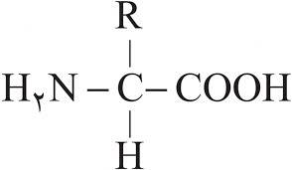
آشنایی با پروتئین‌ها
برخلاف گیاهان بدن انسان و حیوانات براساس پروتئین ساخته شده است.
پروتئین ها علاوه بر کربن، هیدروژن و اکسیژن در ساختار خود دارای نیتروژن هستند.
نقش پروتئین:
  ساختار بدن
  آنزیم ها
  هورمون ها
  انتقال
  ایمنوپروتئین ها

Slide 5
آشنایی با پروتئین‌ها
پروتئین‌ها از آمینواسیدها ساخته شده اند و زنجیره آمینواسیدها ساختار و عملکرد نهایی پروتئین را مشخص می‌کند.
پروتئین‌ها 4 ساختار دارند:
  ساختار اولیه: زنجیره آمینواسیدها
  ساختار ثانویه: ساختار حلقوی و صفحه ای
  ساختار نوع سوم: مجموعه ساختار حلقوی و صفحه ای
  ساختار نوع چهارم: مجموعه ای از چند ملکول مونومر

Slide 6
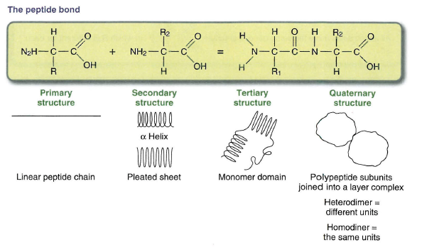

Slide 7
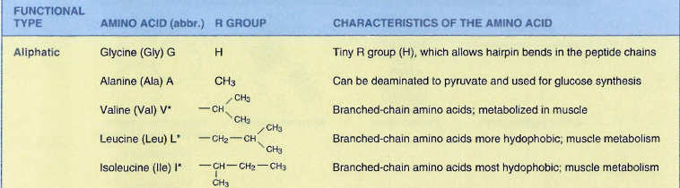
آمینواسیدهای ضروری
آمینواسیدهای ضروری آمینواسیدهایی هستند که انسان قادر به ساخت زنجیره کربنی آنها نیست.
  اسیدهای آمینه ضروری با علامت ستاره مشخص شده اند.
  اسیدهای آمینه ای که دو ستاره دارند برای نوزادان و بیماران مزمن خاص ضروری هستند.

Slide 8
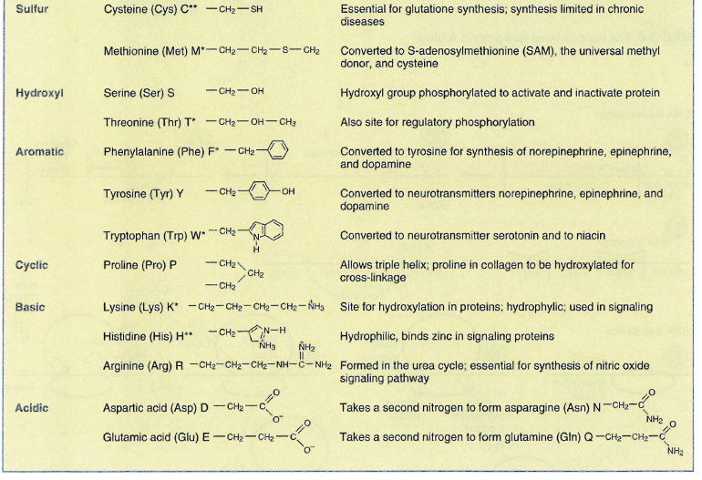

Slide 9
دسته بندی آمینواسیدها
آمینواسیدهای ضروری: لوسین، ایزولوسین، والین، لیزین، متیونین، فنیل آلانین، ترئونین، تریپتوفان
آمینواسیدهای غیر ضروری: گلوتامین، گلایسین، آلانین، آرژنین، آسپارژین، اسید آسپارتیک، اسید گلوتامیک، پرولین و سرین
آمینواسیدهای ضروری مشروط: سیستئین و هیستدین

Slide 10
آمینواسیدهای شاخه‌دار شامل لوسین، ایزولوسین و والین بیش از 35-40 درصد آمینواسیدهای ضروری پروتئین‌های بدن را تشکیل می‌دهند.
گوشت، لبنیات، مغزها، لوبیاها، برنج ‌قهوه‌ای، سویا، گندم کامل | لوسین
گوشت، جوجه، تخم مرغ، ماهی، بادام، نخود، پروتیین‌ سویا | ایزولوسین
گوشت، لبنیات، پروتیین سویا، غلات، بادام زمینی، قارچ | والین

Slide 11
آمینواسیدهای گلوکوژنیک و کتوژنیک
آمینواسیدهای گلوکوژنیک: بدن انسان می‌تواند طی فرایندی به نام گلوکونئوژنز این آمینواسیدها را به گلوکز تبدیل کند و به عنوان منبع انرژی استفاده کند. از بین 20 اسید آمینه تنها دو عدد نمی‌توانند برای تبدیل شدن به گلوکز مورد استفاده قرار گیرند.
آمینواسیدهای کتوژنیک: این آمینواسیدها می‌توانند به کتون‌ها تبدیل شده و به عنوان منبع انرژی مصرف شوند: لیزین و لوسین
آمینواسیدهای گلوکوژنیک-کتوژنیک: این آمینواسیدها به گلوکز و اجسام کتونی هر دو تبدیل می‌شوند : فنیل آلانین، تیروزین، تریپتوفان، ایزولوسین، ترئونین

Slide 12
هضم و جذب پروتئین‌های غذا
هضم پروتئین‌های غذا در معده آغاز می‌شود، با ورود غذا به معده و تحریک مخاط معده، هورمون گاسترین از معده ترشح می‌شود.
هورمون گاسترین موجب ترشح اسید معده و همچنین ترشح آنزیم پپسینوژن می‌گردد.
پپسینوژن یک پروآنزیم است که تحت تاثیر اسید معده فعال شده و به پپسین تبدیل می‌شود. پروتئین‌های غذا در اثر اسید معده دناتوره شده و توسط پپسین به پپتیدهای کوچک تبدیل می‌شوند.
با ورود محتویات معده به دوازدهه، هورمون‌های سکرتین و کوله سیستوکینین ترشح می‌شوند که اینها باعث ترشح بیکربنات و آنزیم‌های پانکراسی می‌شوند و پپتیدهای کوچک به دی پپیتد و تری پپتید تبدیل می‌شوند.
دی و تری پپتیدها نهایتا در روده کوچک توسط آنزیم‌های آمینوپپتیداز به آمینواسید تبدیل می‌شوند.

Slide 13
جذب آمینواسیدها
انتقال آمینواسیدها با روش انتقال فعال صورت می گیرد.
دو مکانیسم اصلی جهت انتقال آمینواسیدها وجود دارد:
ناقل وابسته به سدیم: یک اتم سدیم را به همراه اسید آمینه وارد سلول می‌کند
غیر وابسته به سدیم (چرخه گاما گلوتامیل)

Slide 14
حضور آمینواسیدها در سایر ترکیبات
گلوتاتیون: یک تری پپتید حاوی گلیسین، سیستئین و گلوتامات (بعنوان یک آنتی اکسیدان نقش مهمی در حذف و خنثی سازی رادیکال‌های آزاد)
کارنیتین: یک دی پپتید حاوی لیزین و متیونین (انتقال اسیدهای چرب بلند زنجیر از سیتوزول به ماتریکس میتوکندری)
آسپارتام: یک دی پپتید حاوی فنیل آلانین و آسپارتام (شیرین کننده مصنوعی)
وازوپرسین و اکسی توسین: نانوپپتید
آنژیوتانسین II: اکتاپپتید

Slide 15
حضور آمینواسیدها در سایر ترکیبات
کراتین : گلیسین، آرژنین و متیونین
بیشترین مقدار کراتین در عضلات به شکل کراتین فسفات یافت می شود.
در هنگام فعالیت پیوند فسفات پرانرژی هیدرولیز و برای تشکیل ATP مورد استفاده واقع می‌شود این واکنش برگشت پذیر بوده و آنزیم کراتین فسفوکیناز آنرا کاتالیز می‌کند.
کراتین با فرایند غیرآنزیمی به کراتینین تبدیل و توسط کلیه ها از بدن دفع می‌شود.

Slide 16
حضور آمینواسیدها در سایر ترکیبات
بیوسنتز پورین و پریمیدین:
پورین‌ها (آدنین و گوانین) : گلوتامین، آسپارتات،گلیسین و اسید فولیک
پریمیدین‌ها (اوراسیل، سیتوزین و تیمین) : گلوتامین و آسپارتات

Slide 17
سهم اندام‌های خاص در متابولیسم پروتئین
روزانه به طور متوسط حدود 90 گرم پروتئین توسط افراد مصرف می‌شود که ۱۰ گرم آن از طریق مدفوع دفع می‌گردد.
روزانه حدود 12 گرم نیتروژن از طریق ادرار دفع می‌گردد که معادل 75 گرم پروتئین است.
5 گرم پروتئین نیز از طریق پوست، مو، عرق، خون بینی و قاعدگی دفع می‌گردد.

Slide 18
کیفیت پروتئین‌ها
از آنجا که ساخت پروتئین‌ها در بدن وابسته به در دسترس بودن تمامی آمینواسیدهای ضروری می‌باشد، کیفیت پروتئین‌های غذایی وابسته به آمینواسیدهای موجود در آنها و زیست دسترسی آنها است.
پروتئین گیاهی از کیفیت کمتری نسبت به پروتئین حیوانی برخوردار است.
  پروتئین گیاهی دارای روکشی از کربوهیدرات است و کمتر در معرض آنزیم‌های هضمی قرار دارد.
  حاوی آمینواسیدهای محدود کننده
  برخی گیاهان دارای آنزیم‌هایی هستند که هضم پروتئین‌ها را مختل می‌کنند و قبل از خورده شدن بایستی غیر فعال شوند.
    مثلا سویا حاوی آنزیم تریپسیناز می‌باشد که آنزیم تریپسین را غیر فعال می‌کند.

Slide 19
کیفیت پروتئین‌ها
نحوه فراوری غذاها می‌تواند برکیفیت پروتئین‌های آنها تاثیر بگذارد.
  گرما دهی به شیر در معرض قندهای احیا کننده گلوکز و گالاکتوز باعث کاهش زیست دسترسی اسید آمینه لیزین می‌شود (واکنش قهوه ای شدن میلارد).
  در اثرگرما دهی بیش از حد به غذا در حضور (یا حتی عدم حضور) قندها و لیپیدهای اکسید شده، تمام اسیدهای آمینه غذا می‌توانند نسبت به هضم مقاوم شوند.
  اگر غذا در معرض مقادیر زیاد از بازها قرار گیرد، اسیدهای آمینه لیزین و سیستئین می‌توانند با هم واکنش نشان داده و ماده سمی لایزینوآلانین را ایجاد کنند.
  قرار گرفتن در معرض دی اکسید سولفور یا سایر اکسید کننده‌ها می‌تواند موجب ازدست رفتن متیونین شود.
  فرایند کردن غذا در دمای بالا یا نگهداری غذا در رطوبت پایین می‌تواند موجب باند شدن ویتامین B6 با لیزین و از دست رفتن اسید آمینه لیزین شود.

Slide 20
آمینواسیدهای محدود کننده (Limiting amino acids)
غداها | آمینواسید محدود کننده
غلات (برنج و گندم) | لیزین
ذرت، ژلاتین | تریپتوفان
نخود، لوبیا و عدس، آجیل، سیب زمینی ، شیر گاو، پنیر، دانه سویا | متیونین و سیستئین

Slide 21
تکمیل سازی پروتئین‌ها
تکمیل سازی پروتئین‌ها یعنی اضافه کردن یک پروتئین که مقدار زیادی از یک آمینواسیدی دارد به پروتئین دیگری که آن آمینواسید در آن پروتئین محدود کننده می‌باشد مانند:
ترکیب کردن غلات و حبوبات: برنج و لوبیا، مخلوط برنج و عدس، سوپ نخود و نان برشته
غلات و فرآورده های لبنی: ساندویچ پنیر، ماکارونی و پنیر، پودینگ برنج
حبوبات و دانه ها: فلافل، سوپ
* مصرف آمینواسیدهای مکمل در خلال یک وعده ضروری نبوده بلکه لازم است در طی همان روز مصرف شوند.

Slide 22
نیاز به پروتئین و آمینواسیدها در بیماری‌ها
هنگامی که متابولیسم بدن افزایش می‌یابد، در صورت عدم تامین انرژی به مقدار کافی پروتئین‌ها برای سوخت اکسیده شده و بمنظور گلوکونئوژنز مورد استفاده قرار می‌گیرند.
عواملی که باعث افزایش متابولیسم بدن می‌گردند:
عفونت: عفونت با افزایش تب نشان دهنده افزایش متابولیسم است.
جراحت: تروما، سوختگی و جراحی را در بر می‌گیرد.
شکست استخوان باعث از دست رفتن نیتروژن در ادرار می‌شود.

Slide 23
نیاز به پروتئین و آمینواسیدها در بیماری‌ها
فاکتورهایی که باعث حالت هیپرمتابولیک می‌شوند در سه گروه قرار می‌گیرند:
هورمون‌های استرس (کورتیزول، کاتکول آمین‌ها، گلوکاگون)
سیتوکین‌ها (فاکتور نکروز تومور، اینترلوکین‌ها)
واسطه‌های چربی (پروستاگلاندین‌ها، ترومبوکسان‌ها)
آمینواسیدهای خاص ممکن است اثر فارماکولوژیک در بهتر کردن شرایط بیماری داشته باشند مانند تجویز گلوتامین و آرژنین.

Slide 24
نیاز به پروتئین و آمینواسیدها در بیماری‌ها
گلوتامین ماده مغذی مهمی برای بسیاری از سلول‌هاست به خصوص در سلول‌های روده و گلبول‌های سفید که در آنها گلوتامین به عنوان منبع انرژی استفاده می‌شود.
به علت این که شاخص آسیب، کاهش درون سلولی گلوتامین عضله است به نظر می‌رسد در نتیجه افزایش مصرف توسط بافت‌های دیگر گلوتامین در تروما و عفونت به صورت ضروری مشروط در نظر گرفته می‌شود.
مکمل یاری با گلوتامین در رژیم بیماران سرطانی ممکن است منجر به افزایش رشد تومور گردد.

Slide 25
نیاز به پروتئین و آمینواسیدها در بیماری‌ها
آرژنین اسید آمینه غیر ضروری دیگری است که خواص مهم ارتقا دهنده عملکرد سیستم ایمنی دارد. آرژنین پیش ساز سنتز نیتریک اکساید است و به عنوان ماده مغذی برای سیستم ایمنی و بهبود زخم پیشنهاد شده است.

Slide 26
تطابق متابولیکی با گرسنگی
اتمام ذخایر گلیکوژن در کمتر از 24 ساعت از شروع ناشتایی اتفاق می افتد.
تامین نیاز مغز توسط گلوکونئوژنز بعد از اتمام ذخایر گلیکوژن صورت می‌گیرد که به معنی استفاده از پروتئین است که در صورت عدم تطابق منجر به مرگ می شود.
سازگاری در گرسنگی معمولا با تغییر ذخایر سوخت مغز از گلوکز به کتون بادی‌ها رخ میدهد بدین گونه که اسیدهای چرب آزاد حاصل از لیپولیز در کبد به کتون بادی تبدیل شده و در نهایت توسط مغز و سایر بافت‌ها به عنوان منبع انرژی مصرف می‌شوند.
بافت‌هایی نظیر عضله نیز در گرسنگی ممکن است از اسیدهای چرب آزاد به منظور تامین انرژی استفاده کنند.
بطورکلی وابستگی بدن به گلوکز به عنوان سوخت به طور عمده ای کاهش یافته و به موجب آن پروتئین حفظ می‌شود. این مرحله سازگاری در هفته اول شروع گرسنگی کامل می‌شود.

Slide 27
  منابع برای مطالعه بیشتر
  1. Modern nutrition in health and disease
  2. Understanding Nutrition: Dietary Guidelines Update 14th Edition

Slide 28
با سپاس از توجه شما

